Slide 1
TESTARE SI VERIFICARE
Holteiu Daniel Ninel – grupa 507

Slide 2
Descrierea problemei
Problema testata se numeste “Combinatii Aritmetice”
Danduse o lista de n numere, un numar n si 3 numere a, b si c, sa se determine cate din numerele din lista sunt combinatii aritmetice ale celor 3 numere date (a, b si c)
Exemplu de combinatii aritmetice: a + b + c sau a – b + c etc.

Slide 3
Exercitiul 1

Slide 4
Equivalence partitioning
Exista 3 clase de echivalenta
N = 1:1000
N < 1
N > 1000
Valorile parametrilor a, b si c sunt irelevante atata timp cat sunt in intervalul (MAX_INT, MIN_INT)

Slide 5
Pentru iesiri exista 2 cazuri
Aruncarea unei exceptii din cauza unei valori a lui N care nu este valida sau length(array) <> N
Output = 0:N ← workflow normal

Slide 6
Clasele de echivalenta
N, array, a, b, c a.i. N = 1:1000, length(array) = N si output = 0:N
N, array, a, b, c a.i. N < 1, length(array) = N, output = Error
N, array, a, b, c a.i. N > 1000, length(array) = N, output = Error
N, array, a, b, c a.i. N = 1:1000, length(array) <> N, output = Error

Slide 7
Tests
Array = [1, 2, 3, …, 10], N = 10
a = 0, b = 0, c = 0 => Expected value = 0
a = 1, b = 2, c = 2 => Expected value = 3
2. Array = [], N = 0, a = 0, b = 0, c = 0 => Exception thrown (because N < 1)
3. Array = [0,…, 1000], N = 1001, a = 0, b = 0, c = 0 => Exception thrown
4. Array = [], N = 50, a = 0, b = 0, c = 0 => Exception thrown

Slide 8
Boundary value analysis
Pentru N avem urmatoarele valori de frontier
N = 0
N = 1
N = 1000
N = 1001
Iesirile posibile sunt
Output = 0:N
Output = Error

Slide 9
Tests
Array = [], N = 0, a = 0, b = 0, c = 0 => Error
Array = [0,...,1000], N=1001, a=0,b=0,c=0 => Error
Array=[1], N=1
A = 0, b = 0, c = 0 => expected value = 0
A = 1, b = 0, c = 0 => expected value = 1
Array=[0,…,999], N=1000
A = 0, b = 0, c = 0 => expected value = 0
A = 1, b = 0, c = 0 => expected value = 1

Slide 10
Cause-effect graphing

Slide 11
Cauze
C1: N < 1
C2: N > 1000
C3: N = 1:1000
C4: N = length(array)
C5: N <> length(array)

Slide 12
Efecte
E1: Error
E2: Output = 0:N

Slide 13
tests
Testele se defines folosind cauzele si avand ca expectation efectele
C1 => E1
C2 => E1
C3 + C4 => E2
C3 + C5 => E1

Slide 14
Array=[], N=0, a=0, b=0, c=0 => Error
Array=[0,…,1000], N=1001, a=0, b=0, c=0 => Error
Array=[1…10], N=10
A = 0, b=0, c=0 => Expected value = 0
A = 1, b = 2, c = 2 => Expected value = 3
Array=[1…11], N=10, a=0, b=0, c=0 => Error

Slide 15
Exercitiul 2

Slide 16
Code coverage
Equivalence Partitioning
100% code coverage
Boundary Value Analysis
86% code coverage
Cause Effect Graphing
100% code coverage
Notes:
See reports in directory

Slide 17
Exercitiul 3

Slide 18
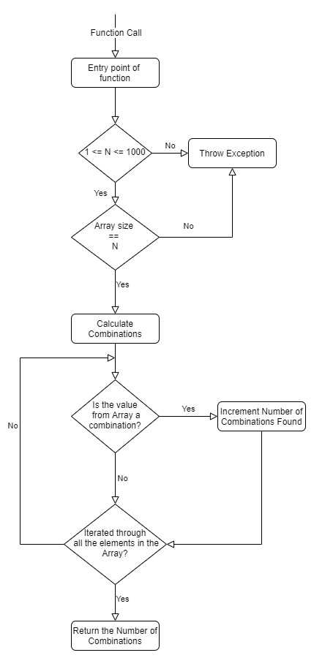

Slide 19
MC/DC tests (Modified condition/decision coverage)
2 outcome-uri posibile
Error (aruncare de exceptie)
Valoare intre 0 si 1000
Conform diagramei sunt 2 conditii care pot schimba outcome-ul
Prima conditie se refera la valoarea lui N care poate fi: N<1 sau 1<=N<=1000 sau N>1000
A doua conditie se refera la lungimea array-ului: ArraySize == N sau ArraySize <> N

Slide 20
Astfel, singurele teste relevante pentru MC/DC
N < 1, ArraySize == N, outcome = Error
1 <= N <= 1000, ArraySize == N , outcome = 0:1000
1 <= N <= 1000, ArraySize <> N, outcome = Error
N > 1000, ArraySize == N ,outcome = Error

Slide 21
Tests
Array=[], N = 0, a=b=c=0 => Error
Array=[1…10], N=10
A=b=c=0 => Expected value = 0
A = 1, b = 2, c = 2 => Expected value = 3
Array=[1…6], N=10, a=b=c=0 => Error
Array=[0…1000], N=1001, a=b=c=0 => Error

Slide 22
Exercitiul 4
In loc de MuJava/Muclipse am folosit PiTest
Motiv
Muclipse ←Plugin pentru Eclipse
MuJava ←Foarte vechi, nu foarte bine documentat
PiTest ← Tot pentru mutation test, este un plugin pentru Intellij Idea
Am folosit Intellij Idea
Rapoarte
Notes:
See reports for more in depth info

Slide 23
Equivalence partitioning
Mutation Coverage: 41% (12/29)
Mutantii care au supravietuit
Au supravietuit mutant care au ca scop Condition Boundary:
N < 1 sau N > 1000
Conform raportului, majoritatea mutantilor care au mai supravietuit au fost cei care se leaga de lista de combinatii aritmetice generata. Mai exact, schimbarile din addition in substraction

Slide 24
Boundary value analysis
Mutation Coverage: 31% (9/29)
De data aceasta sunt omorati toti mutantii de boundary condition ← conform asteptarilor
Conform raportului, majoritatea mutantilor care au mai supravietuit au fost cei care se leaga de lista de combinatii aritmetice generata. Mai exact, schimbarile din addition in substraction

Slide 25
Cause-effect graphing
Mutation Coverage: 41%(12/29)
Au supravietuit mutant care au ca scop Condition Boundary:
N < 1 sau N > 1000
Conform raportului, majoritatea mutantilor care au mai supravietuit au fost cei care se leaga de lista de combinatii aritmetice generata. Mai exact, schimbarile din addition in substraction

Slide 26
Toate cele 3 tipuri de teste
Mutation Coverage: 48%
Conform raportului, mutantii care au mai supravietuit au fost cei care se leaga de lista de combinatii aritmetice generata. Mai exact, schimbarile din addition in substraction

Slide 27
Exercitiul 5

Slide 28
Pentru acest exercitii s-a creat o noua clasa de test
Clasa contine toate testele din cele 3 tipuri
Boundary
CauseEffect
Equivalence

Slide 29
S-a rulat PiTest pe aceasta clasa ← Inainte de a incerca omorarea mutantilor
Mutation Coverage: 48%
Conform raportului, majoritatea mutantilor care au mai supravietuit au fost cei care se leaga de lista de combinatii aritmetice generata. Mai exact, schimbarile din addition in substraction

Slide 30
Test adaugat pentru omorarea mutantilor
S-a adaugat urmatorul test pentru incercarea omorarii a cat mai multi mutanti
Array=[1…10], N = 10
A=1, b=5, c=3 => Expected result 4
A=5, b=2, c=4 => Expected result 3
A=8, b=1, c=1 => Expected result 3
A=1, b=1, c=8 => Expected result 3

Slide 31
Mutation Coverage: 90%
De data aceasta au fost omorati toti mutantii cu exceptia unuia
-a-b+c <= Replaced integer subtraction with addition

